Slide 1
柔性演算法與應用 期末報告
報告者：張雯婷 R07546016

Slide 2
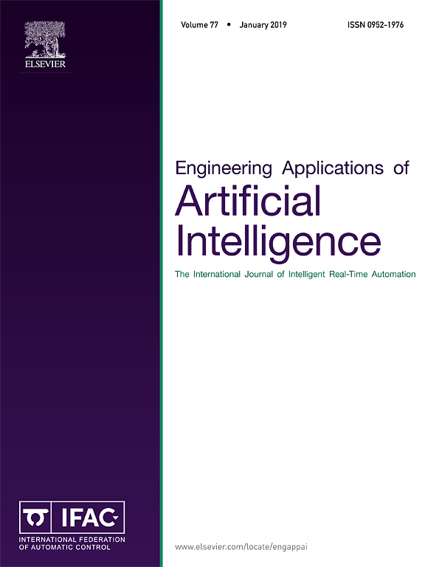
Tree Growth Algorithm (TGA): A novel approach for solving optimization
Author:
Armin Cheraghalipour, Mostafa Hajiaghaei-Keshteli, Mohammad Mahdi Paydar
Department:
Department of Industrial Engineering, University of Science and Technology of Mazandaran
Department of Industrial Engineering, Babol Noshirvani University of Technology
Journal:
Engineering Applications of Artificial Intelligence

Slide 3
簡介

Slide 4
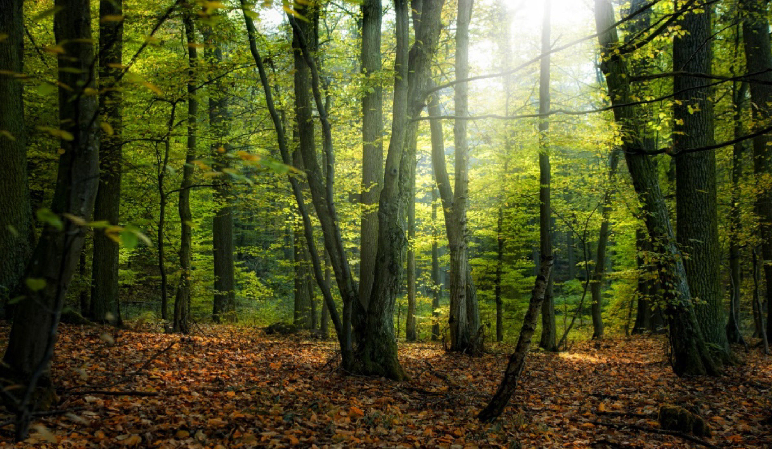
樹木常見的行為
在光線的競爭下，如果樹木被其他樹木擋到光線，它們會改變樹枝生長的方向，以獲得自由空間的光線。
繁殖
老、弱、有染病的樹木會被砍伐下來

Slide 5
由於有利的生長條件，樹木可以進一步生長，而隨著樹齡的增加，其生長速度會開始下降。
N1: 最佳樹木組
N2: 光線競爭組
樹木在不同的角度下移動到附近的樹木以獲得光線。
N3: 移除與替代組
一些比較弱小的樹木，由於生長遲緩或其他原因被砍伐，並改種新樹。
N4: 繁殖組
因為有利的生長環境，樹木開始繁殖並創造新的植物。

Slide 6
演算法架構

Slide 7
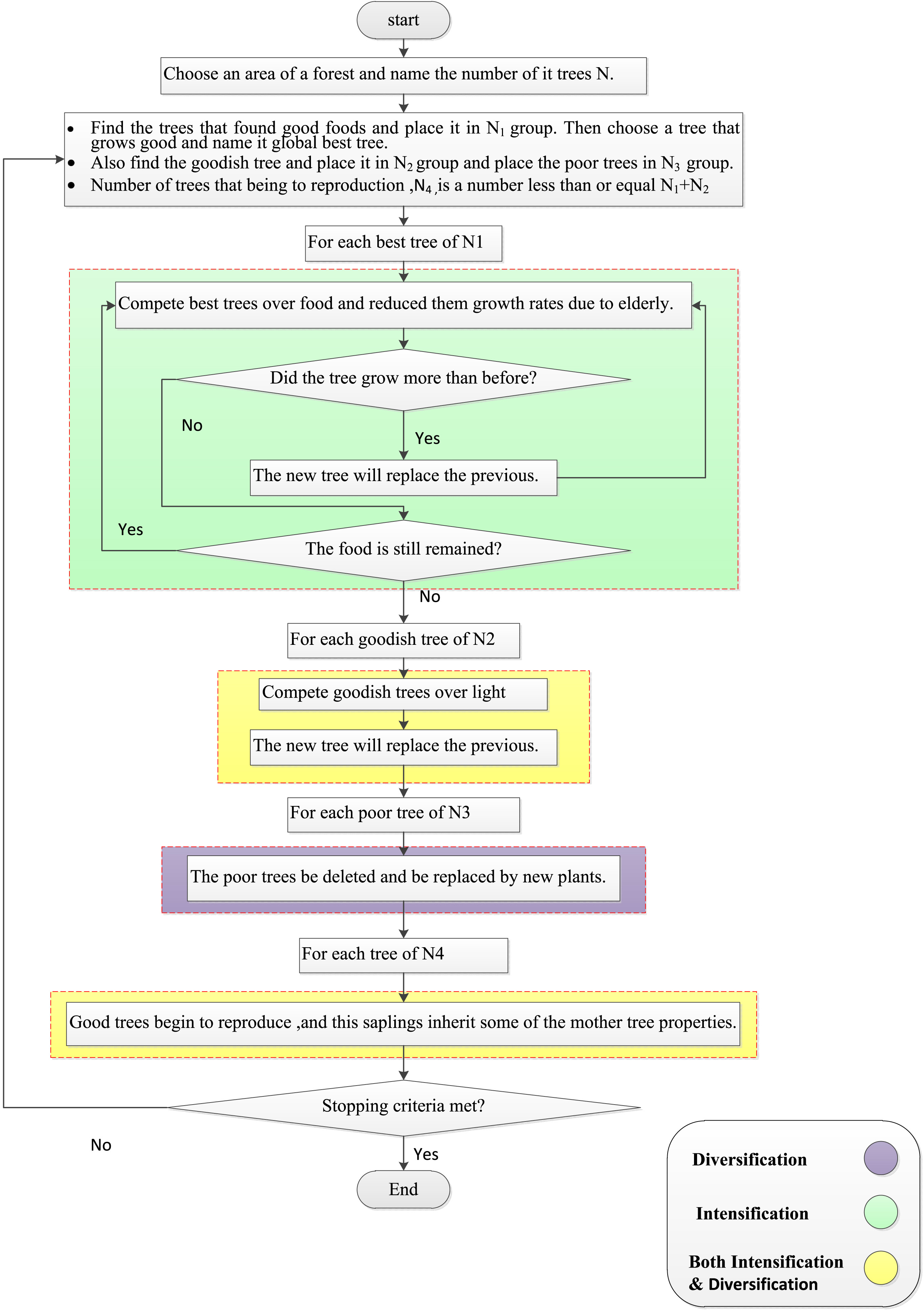
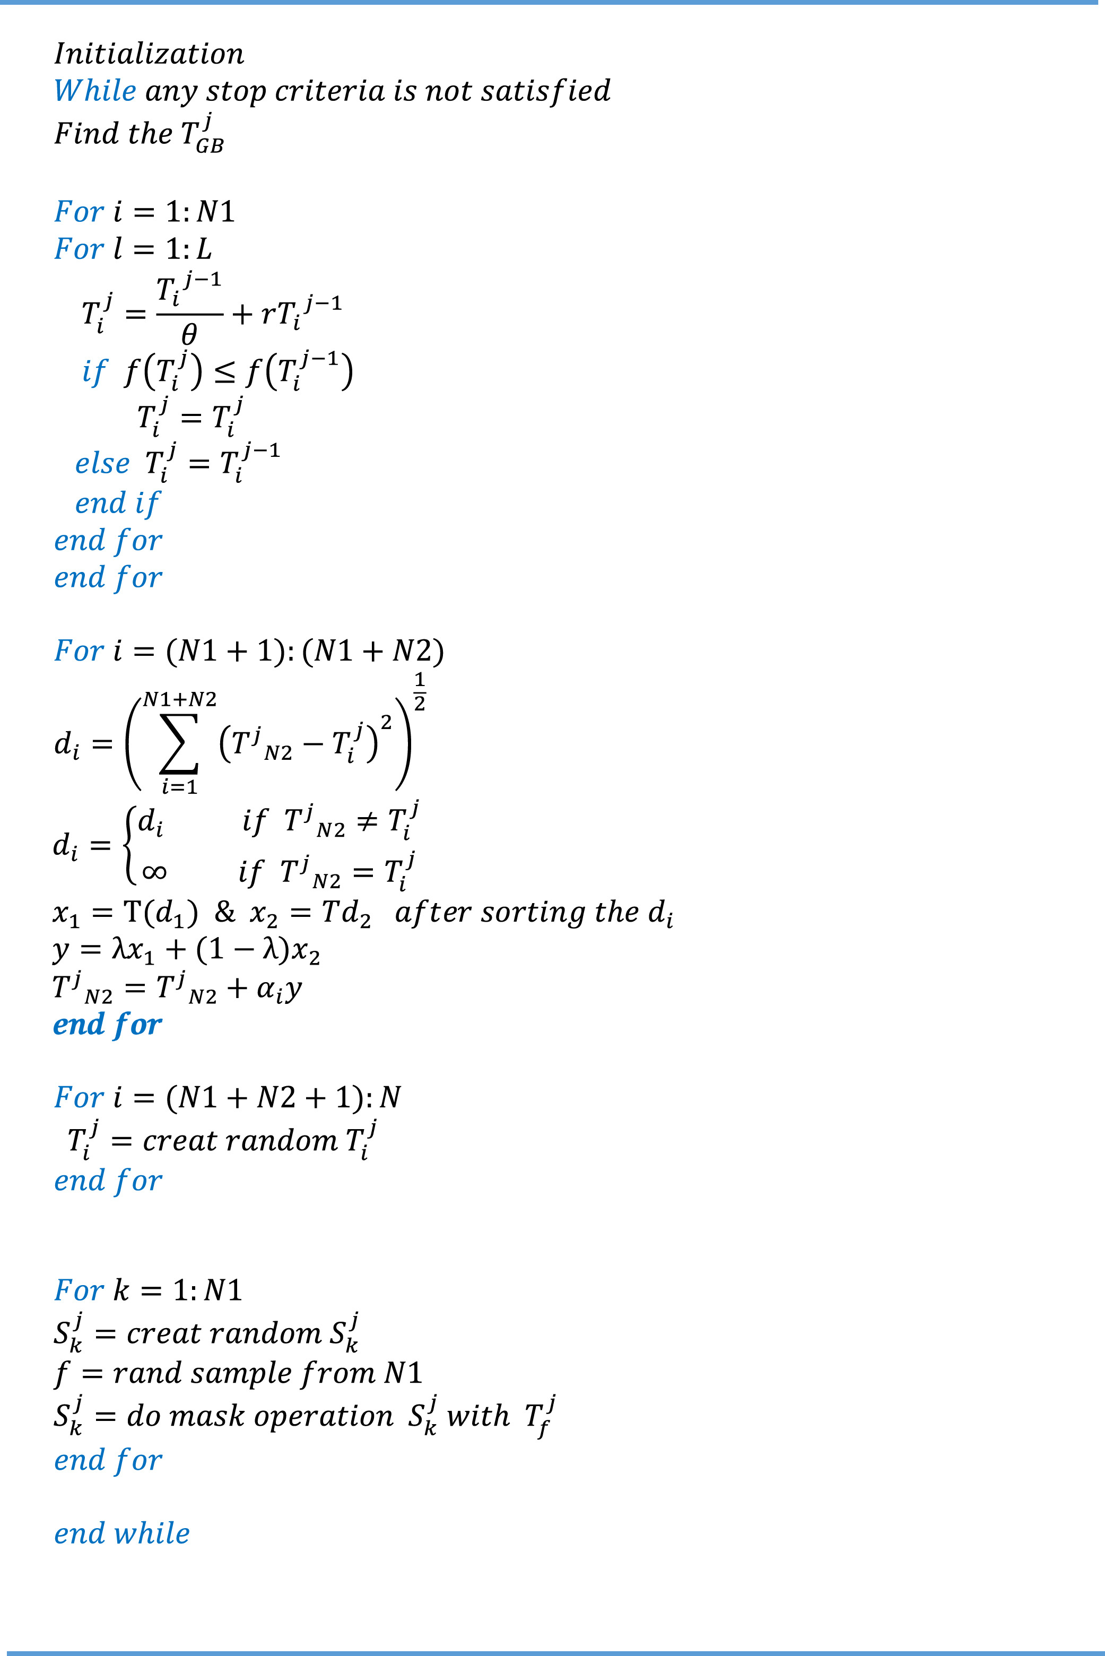
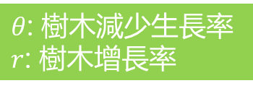
$θ$: 樹木減少生長率
$r$: 樹木增長率

Slide 8
比較

Slide 9
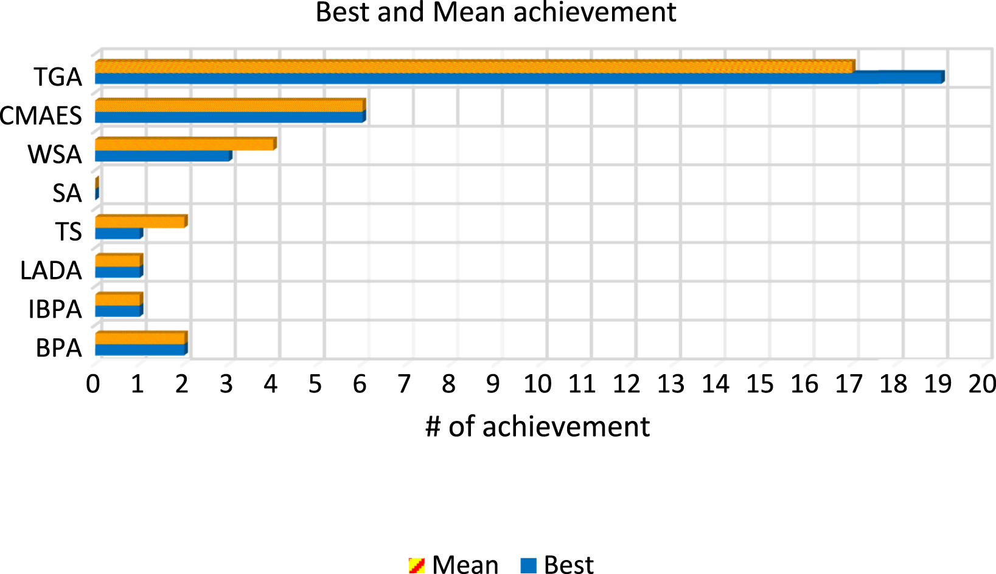
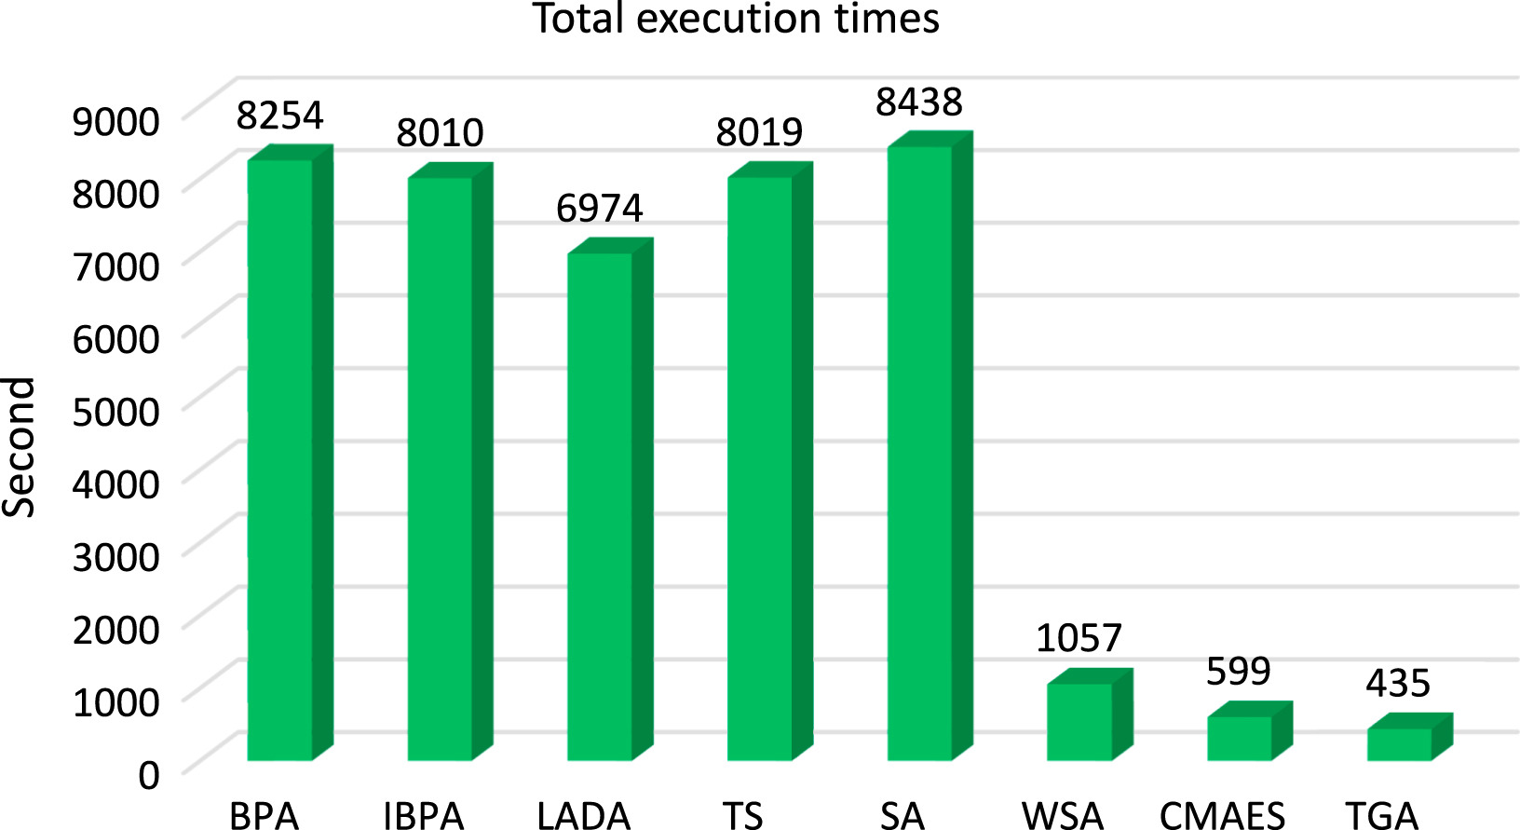
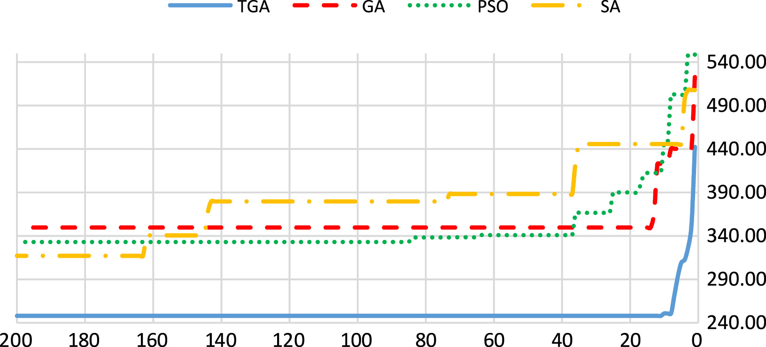

30 well-known
Bench-mark Problem
TSP
Problem
Notes:
協方差自適應調整的進化策略(CMAES)
Weighted superposition attraction
Tabu search
反向傳播算法(BPA)

Slide 10
第二次報告

Slide 11
問題介紹

Slide 12
比較TGA在不同問題的表現
7個常用的連續型標竿問題比較TGA、PSO、GA
Ackley’s Problem (ACK)
Dimension: 10、20、30
Brain Problem (BP)：
Dimension: 2
Schwefel Problem (SWF)：
Dimension: 10、20、30
單機排程問題比較TGA、GA
4 Jobs
8 Jobs
15 Jobs
20 Jobs

Slide 13
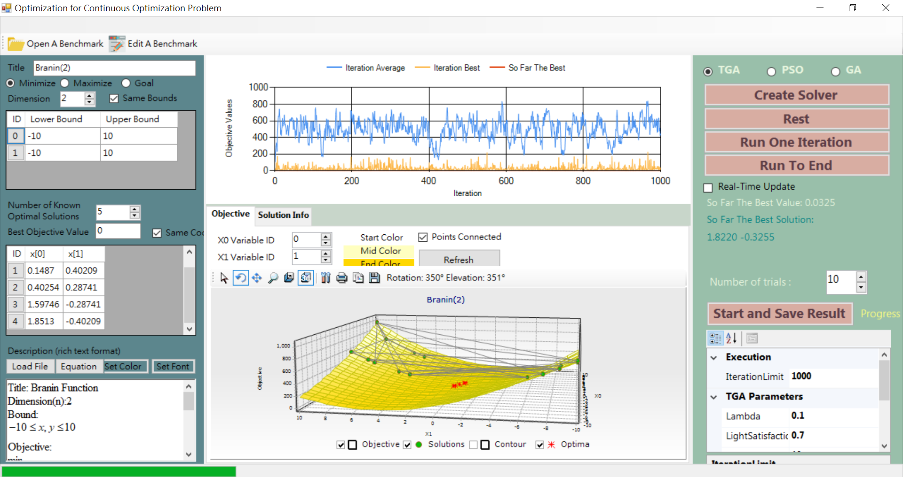
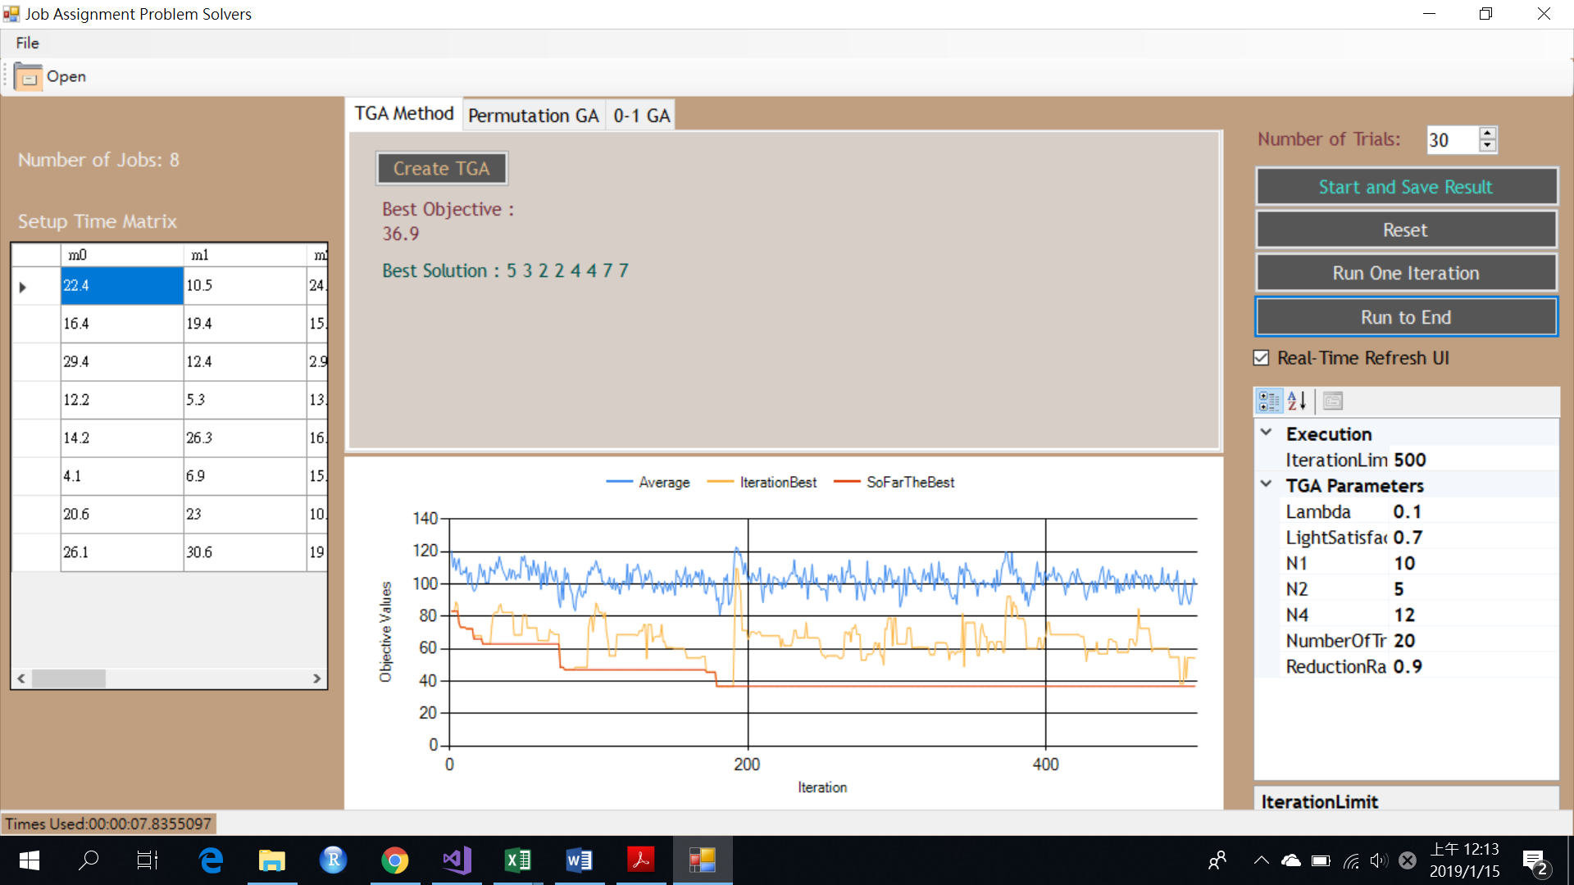
程式介面介紹

Slide 14
連續型問題_程式Demo
影片網址：
https://drive.google.com/file/d/18vQ6JpPJ1Q5XgVZ_d1lN6RDuVquWDlLa/view?usp=sharing

Slide 15
單機排程問題_程式Demo
影片網址：
https://drive.google.com/file/d/1eugpMl6mWNZwPM30jDZftPvfGOZfuam4/view?usp=sharing

Slide 16
試驗結果

Slide 17
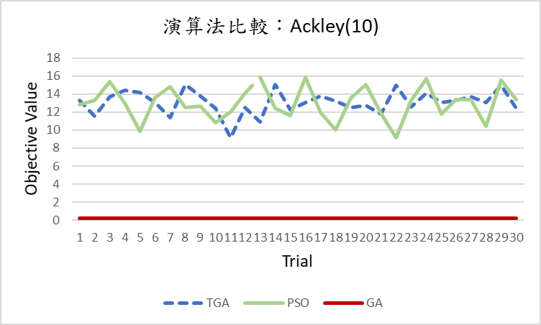
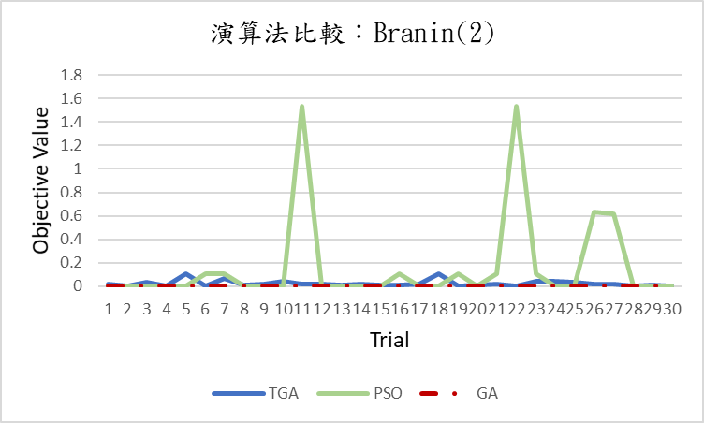
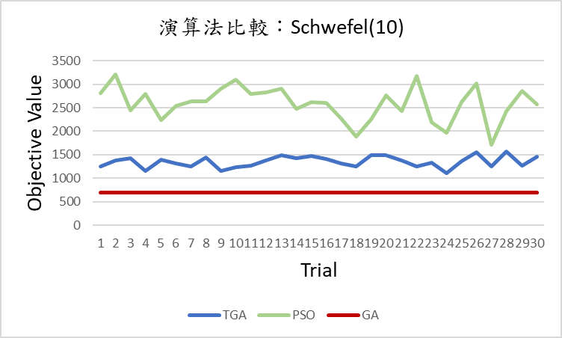
連續型問題
GA相對於TGA和PSO而言，會得到比較好的解。
TGA在Branin(2)和Schwefel(10)的表現會比PSO好，但是在Ackley(10)中，反而和PSO的差距不太大。

Slide 18
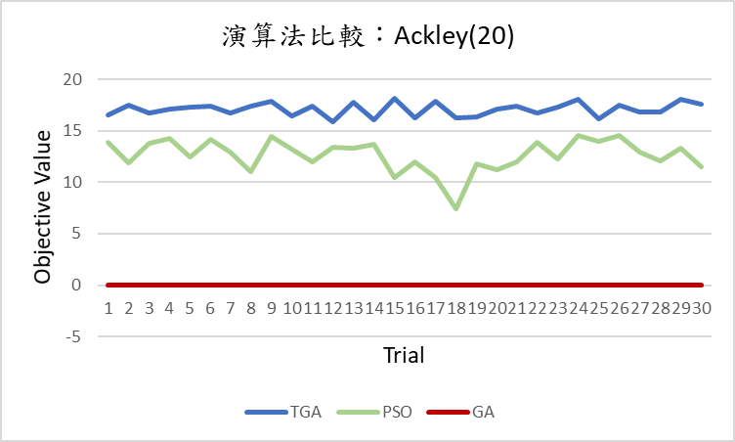
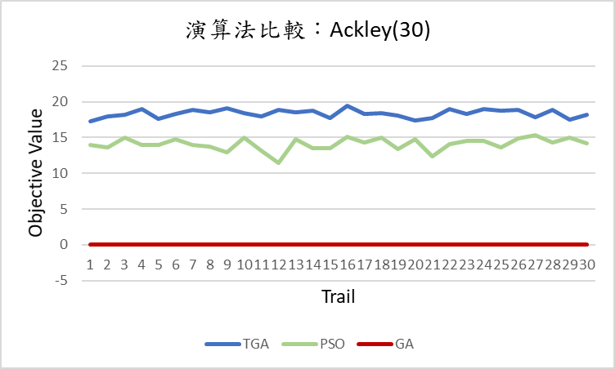
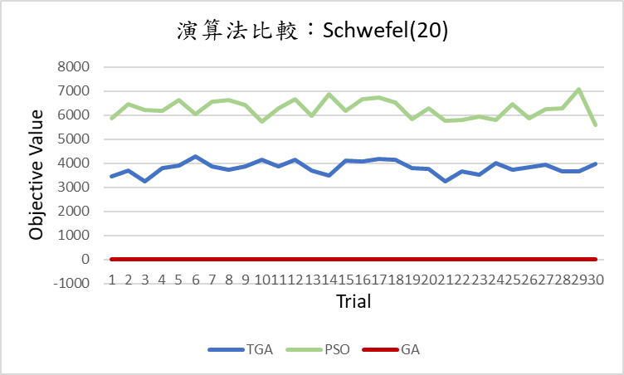
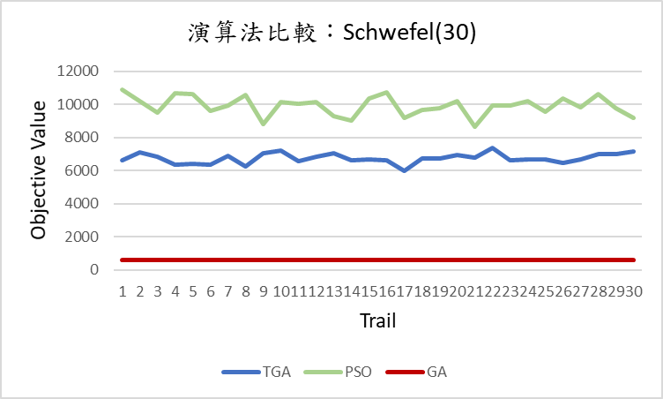
連續型問題_不同維度
在Ackley，維度20及30的資料集中，PSO的表現反而會比TGA好；在Schwefel的資料集中，TGA及GA的表現均比PSO好。

Slide 19
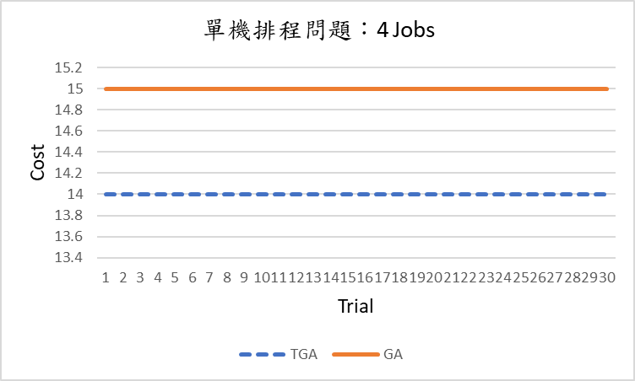
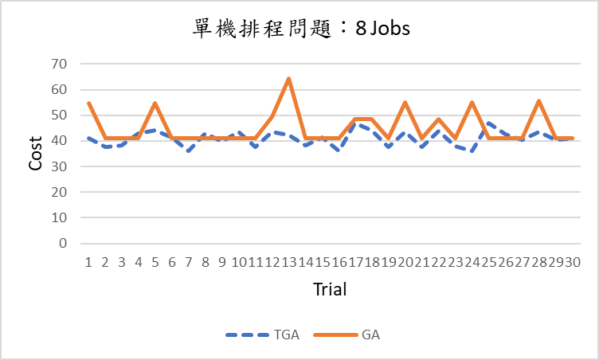
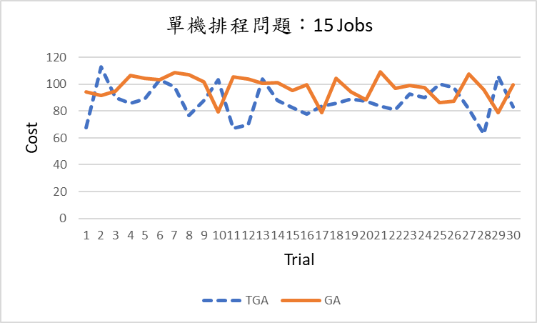
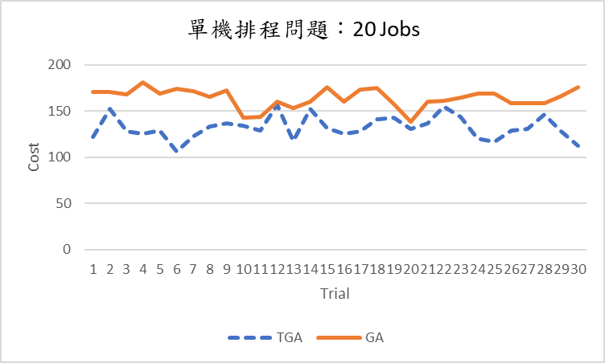
單機排程問題_結果
當工作數量少的時候，TGA所求得的解會比GA來的佳
隨著工作數量的增加，兩者之間的差異有比較不明顯的，但是總體而言，TGA的表現有比GA來的好。

Slide 20
結論

Slide 21
結論
在連續型的問題時，TGA的表現並沒有比GA好。
維度越高，TGA、PSO或是GA的表現都有變差的趨勢。
在單機排程問題時，反而是TGA的表現比較良好。
在連續型問題時，相較於GA而言，TGA中每一棵樹所求出的解比較分散。在迭代的過程中，TGA求出的解往最佳解移動的速度明顯比GA還要來的慢，我認為這也是造成在一樣的迭代次數的情況下，TGA的表現比GA來得差的其中一個原因。

